Slide 1
UC014 레시피 수정하다
이치윤

Slide 2
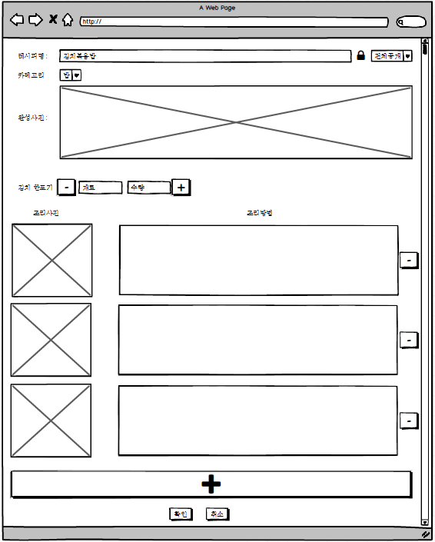
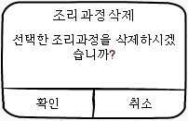

화면제목
레시피 수정
페이지 경로
레시피 수정 버튼을 클릭했을 때 출력되는 화면
1
Description(이치윤)
1 | 레시피 수정을 클릭되면 출력되는 창이다. 레시피 작성창과 기능은 같다
2 | 재료정보 옆에는 각각 –버튼이 출력되어 등록된 재료를 삭제할 수 있다.
3 | 기존에 작성했던 조리 이미지가 출력된다
4 | 기존에 작성한 조리과정이 출력된다
5 | -버튼을 클릭하면 해당 조리사진과 조리과정은 삭제 팝업창이 출력된다
6 | 확인버튼을 클릭하면 선택한 조리과정이 삭제된다
7
8
9
10
11
12
13
2
5
레시피 수정이 완료되었습니다
3
4
6

Slide 3
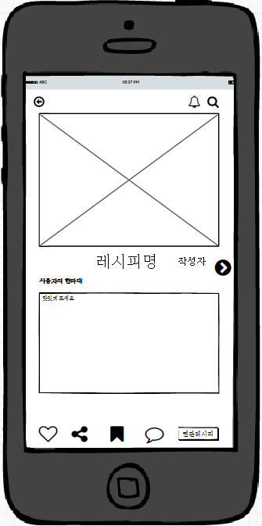
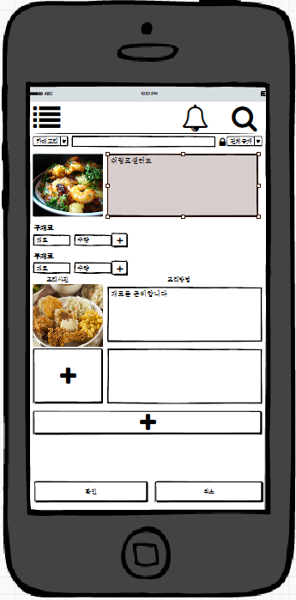
화면제목
레시피 수정
페이지 경로
레시피 수정을 클릭했을 때 출력되는 화면
Description(이치윤)
1 | 레시피 수정 버튼을 클릭하면 레시피 수정 창으로 이동한다
2 | 레시피 수정창은 레시피 작성 UI와 동일하다 다만 기존에 작성한 정보를 서버에서 받아 입력되어 있다.
2
1

